Slide 1
虎林國中109學年度下學期COVID-19防疫會議
議程
壹、主席致詞
貳、業務報告
一、防疫物資儲備量
二、虎林國中COVID-19防疫辦理情形
三、新竹市政府相關規定
四、確診個案應變流程
參、討論事項
案由一、防疫假相關事項
案由二、課程調整討論
肆、臨時動議
110年5月18日

Slide 2
一、防疫物資儲備量
口罩:2100個(足夠)
酒精:142瓶(足夠)
漂白水:30瓶(足夠)
額溫槍:警衛室-2支、健康中心-1支、15班級-15支
各處室-各1支(共4支)

Slide 3

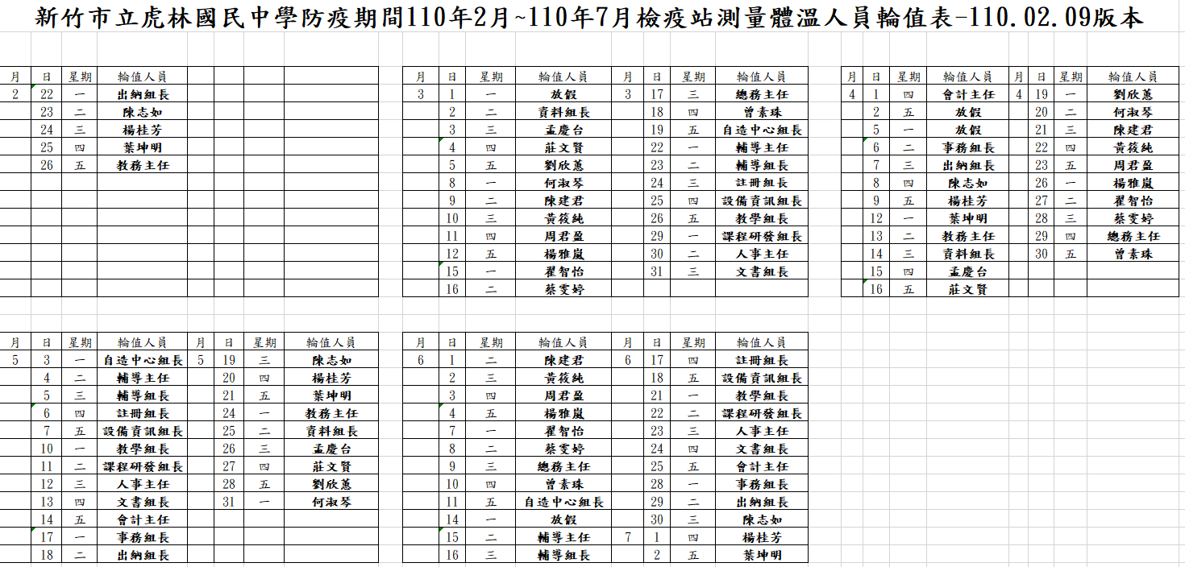

Slide 4
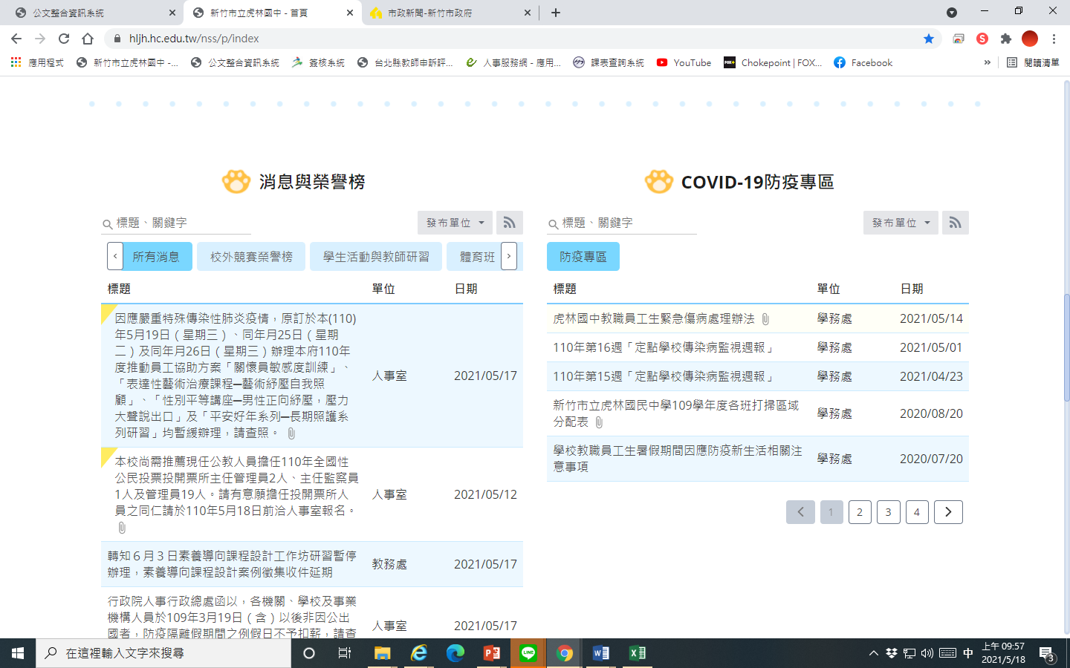
二、COVID-19防疫辦理情形
虎林校網防疫專區

Slide 5
防疫措施
二、COVID-19防疫辦理情形
壹、學生端措施:
上學前請在家完成體溫測量，並將體溫紀錄於體溫紀錄表上。體溫超過37.5℃者不得進入校園。
出入校門口請配戴口罩。
在校期間請配戴口罩。
早上7:20-8:15請完成桌椅用酒精消毒、教室環境用漂白水消毒。
加強各班應負責掃區的消毒工作。
舉報週遭發燒、咳嗽等嚴重特殊傳染性肺炎症狀的同學。
宣導請大家勤洗手。

Slide 6
二、COVID-19防疫辦理情形
運動校隊端防疫措施:
上學前請完成體溫測量，並將體溫紀錄於體溫紀錄表上。體溫超過37.5℃者不得進入校園，立即電聯教練並通報學務處。
出入校門口請配戴口罩。
訓練場地皆選擇室外通風良好處。
早上訓練時間前請完成所有器材設備用酒精消毒、環境用漂白水消毒。
休息時間全程配戴口罩，嚴禁群體交談。
請大家勤洗手。

Slide 7
二、COVID-19防疫辦理情形
各班導師端措施:
確實督導各班應負責掃區的消毒工作，尤其室內、身體容易接觸的範圍。
督導學生確實量測體溫、登錄體溫量測異常記錄表。若體溫超過37.5℃者，輔導返家休息，並通報衛生組及健康中心。
請大家勤洗手。

Slide 8
二、COVID-19防疫辦理情形
學校行政端措施措施:
各處室分發一個酒精噴灑器。
教職員工都發一張體溫紀錄表，請每日填寫。
校外洽公人士「非重要行程」不得進入校園。

Slide 9

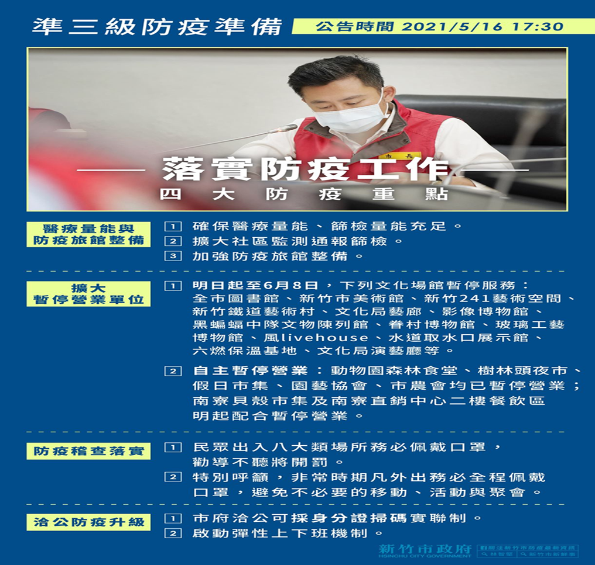
110.05.16市府防疫會議:
因應稍早行政院緊急會議，新竹市府升級至「準三級防疫準備」

Slide 10
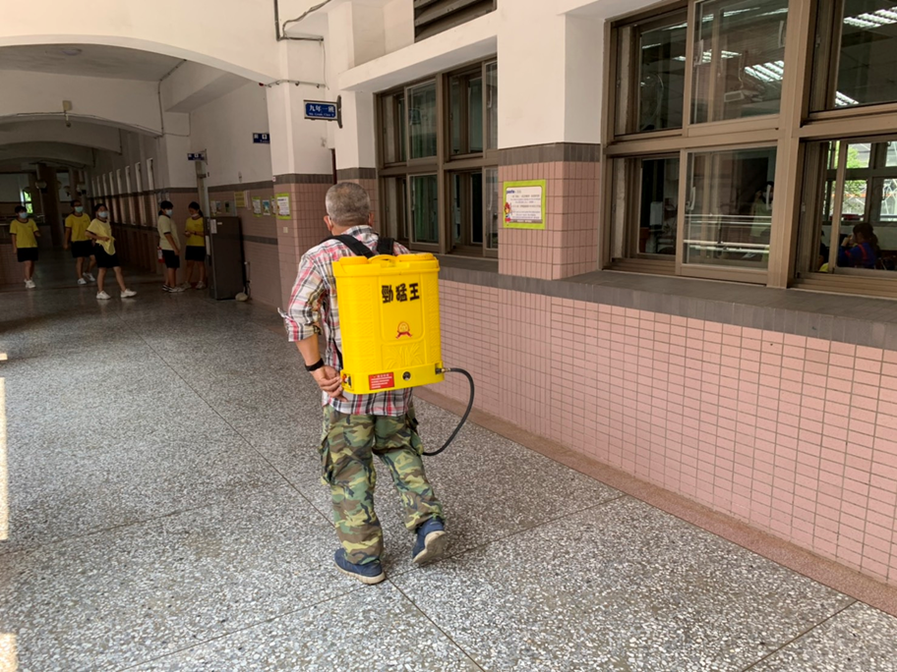
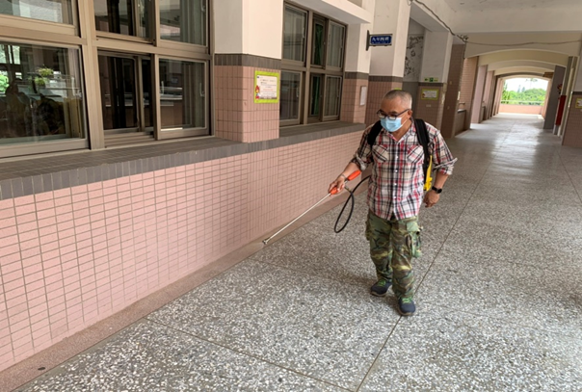
110.05.16市府防疫會議:
(一)中小學師生全部上課在教室內都必須佩戴口罩。已經做到
(二)請各校自行動用校內經費自行進行校內環境的消毒作業，週一確認消毒日期（如有窒礙難行也請回報體健科）並於本週（5/20）完成（含拍照）。已規劃5/18(二)、5/25(二)

Slide 11
110.05.16市府防疫會議:
(三)請各校、所屬場館設置外送物品的取物點
(警衛室)。
(四)中小學教室冷氣明（5/17）開始全面開放，並請提醒學校冷氣開放的通風問題，請各校嚴格執行，如後面出現沒有冷氣確實開放執行的學校，如有窒礙難行，請回報國教科以利後續議處。

Slide 12
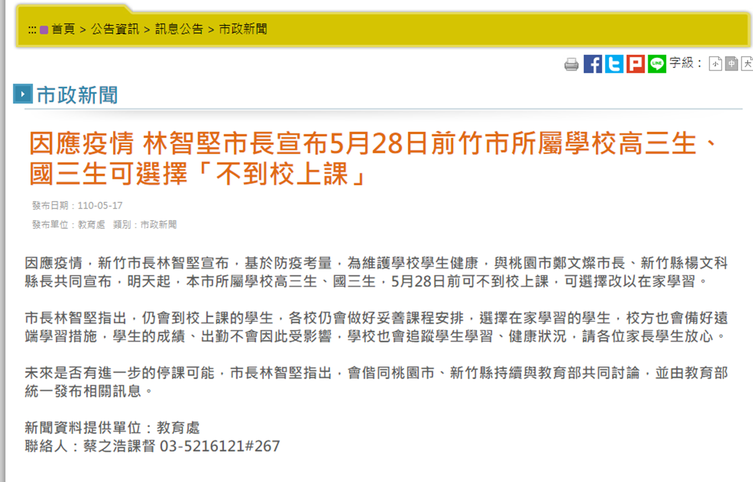
三、新竹市政府相關規定
110.05.17市府防疫會議: 5月18日起至5月28日，本市高三生、國三生可不到校上課

Slide 13
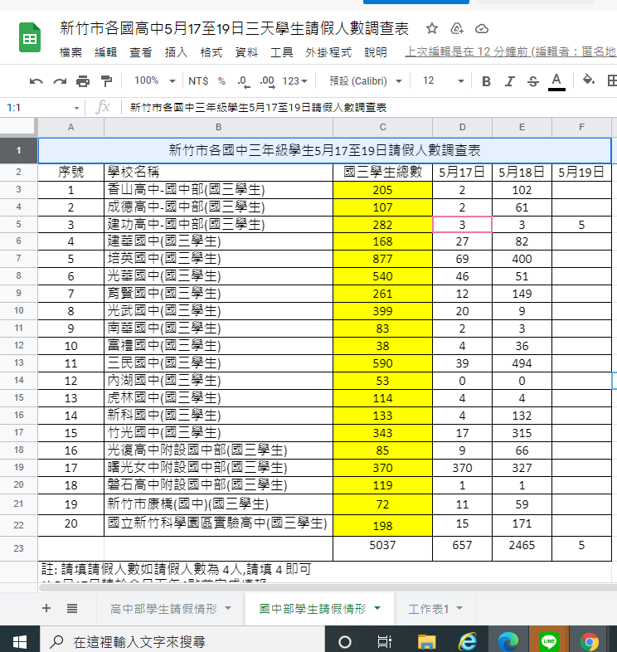
三、新竹市政府相關規定
每日填報國三請假人數

Slide 14
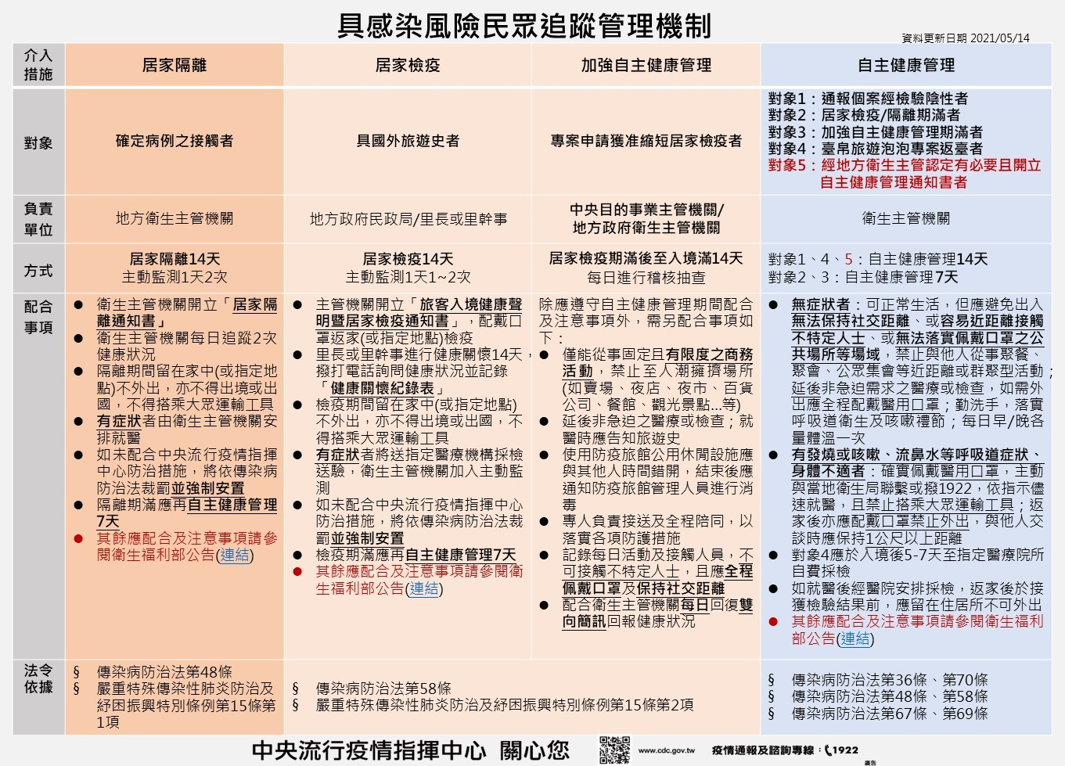


Slide 15
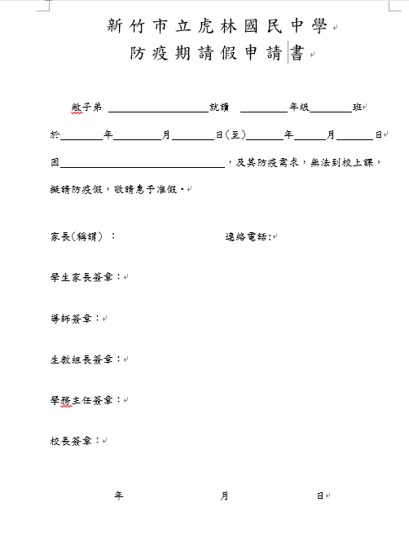
參、討論事項
案由一、防疫假相關事項
家長如提出申請防疫假
流程如下:
導師協助確認申請幾日，將「假卡」(協助填寫好日期)及「防疫期請假申請書」放置警衛室，請家長填寫並簽名，請導師送至學務處衛生組即完成請假程序。

Slide 16
參、討論事項
案由二、課程調整討論

Slide 17
四、臨時動議

Slide 18
謝謝大家配合防疫措施

